Slide 1
Муниципальное бюджетное дошкольное образовательное учреждение
МБДОУ «Детский сад №231»
День победы
Воспитатели 12 группы: Ксенченко О.С.
Пугачева Н.М.
г.Барнаул, 2023 г.

Slide 2
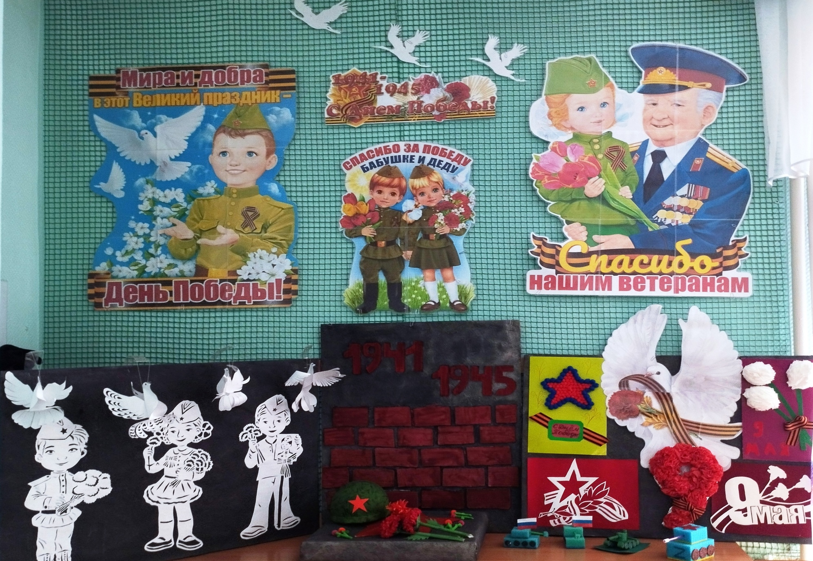

Slide 3
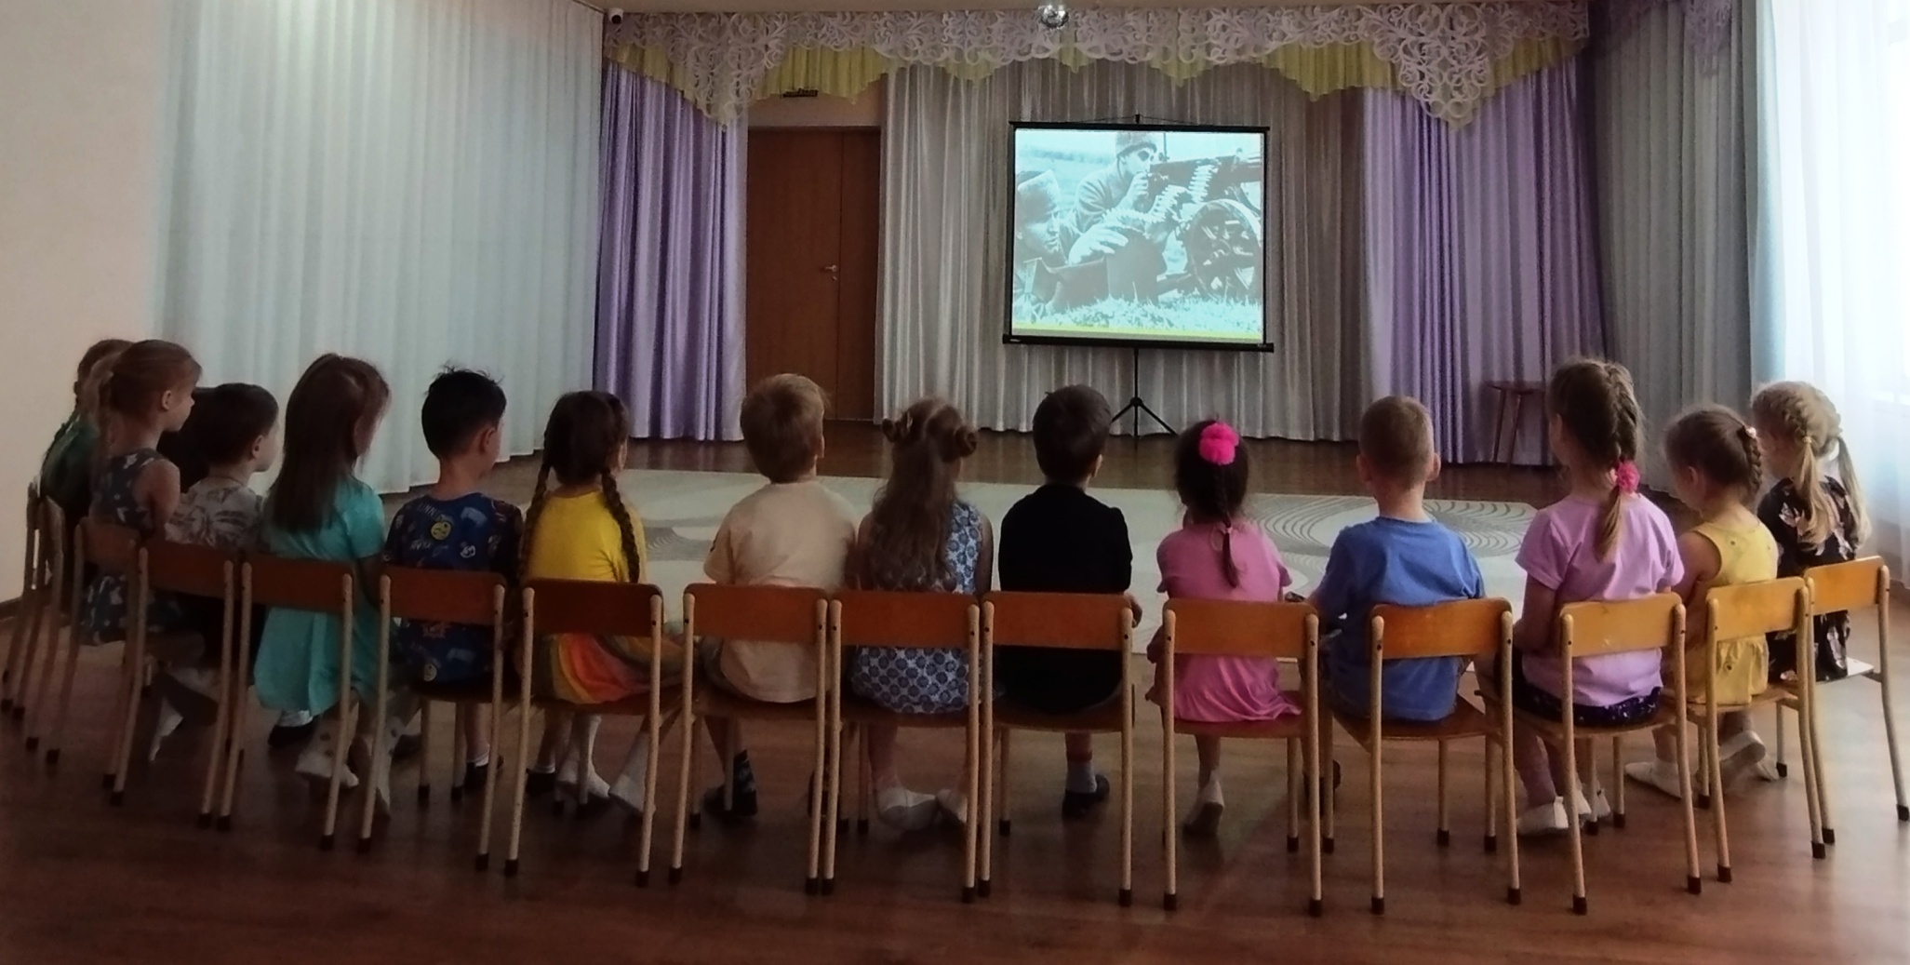
Тематическое занятие
«День победы»

Slide 4
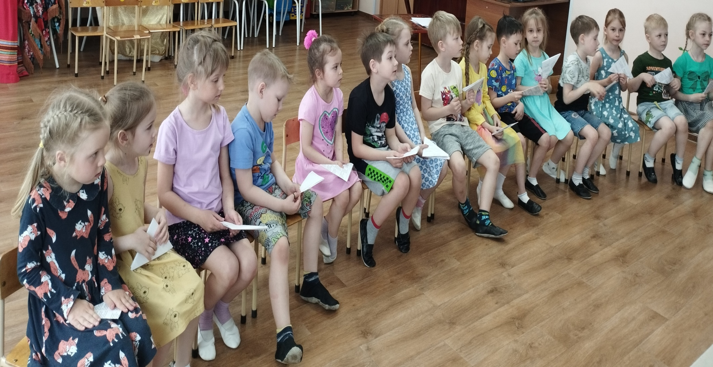
Дети сами складывали письма, как это делали солдаты
на войне, перед отправкой родным.

Slide 5
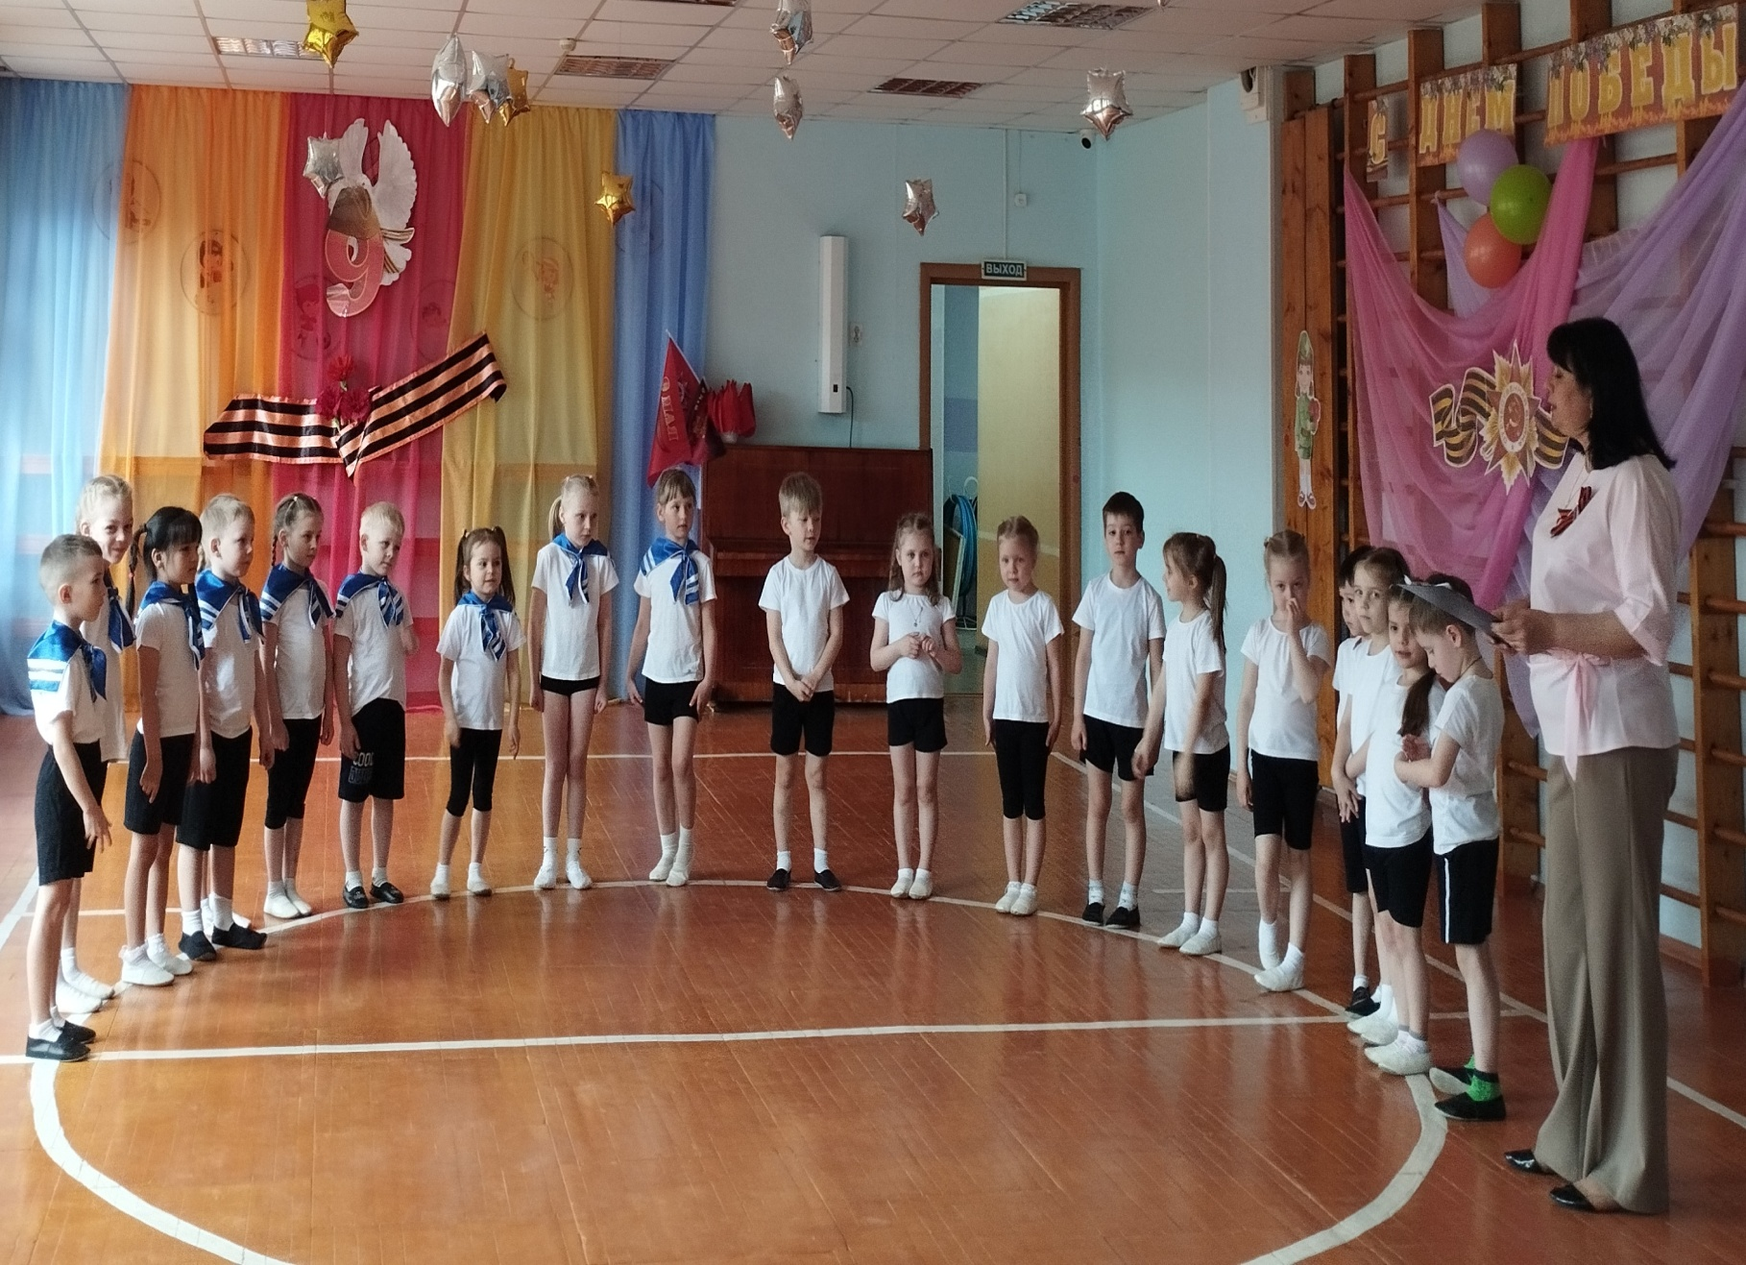

Slide 6
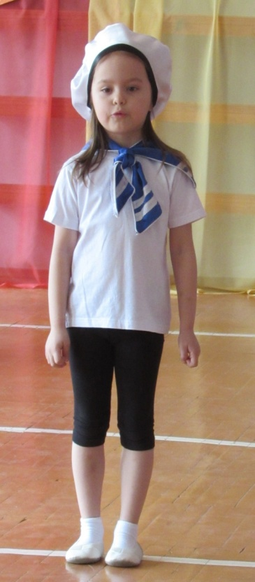
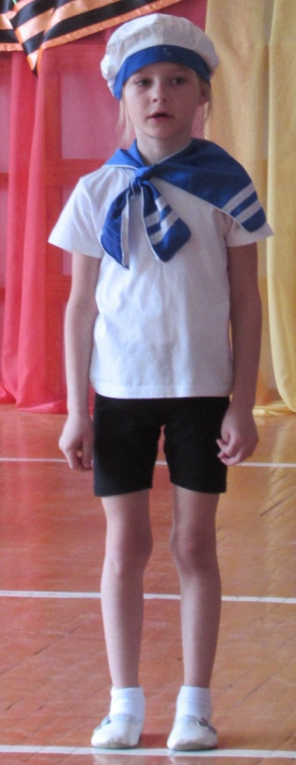
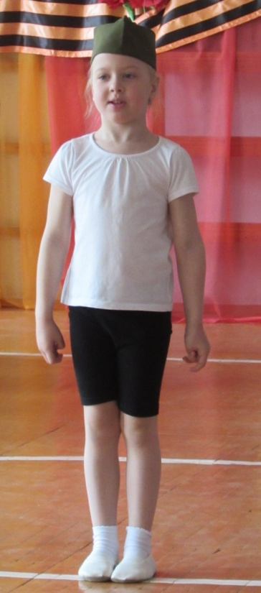
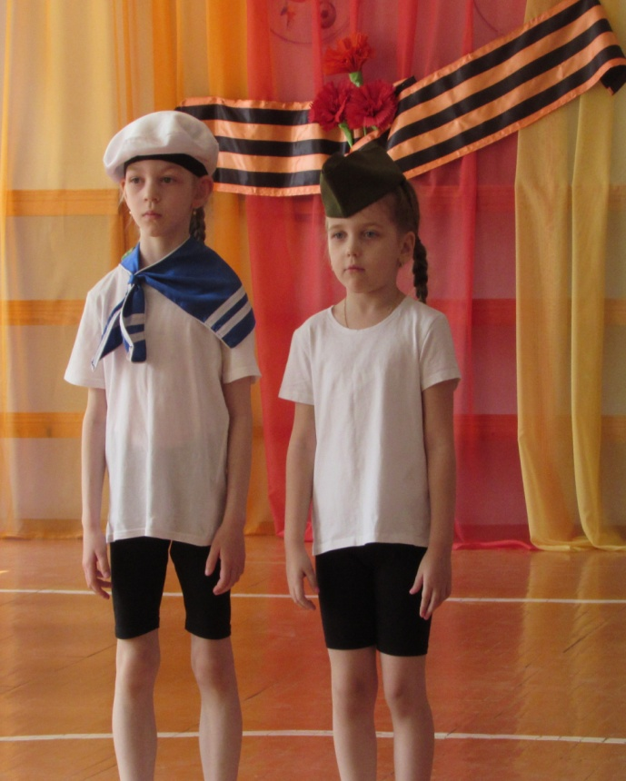
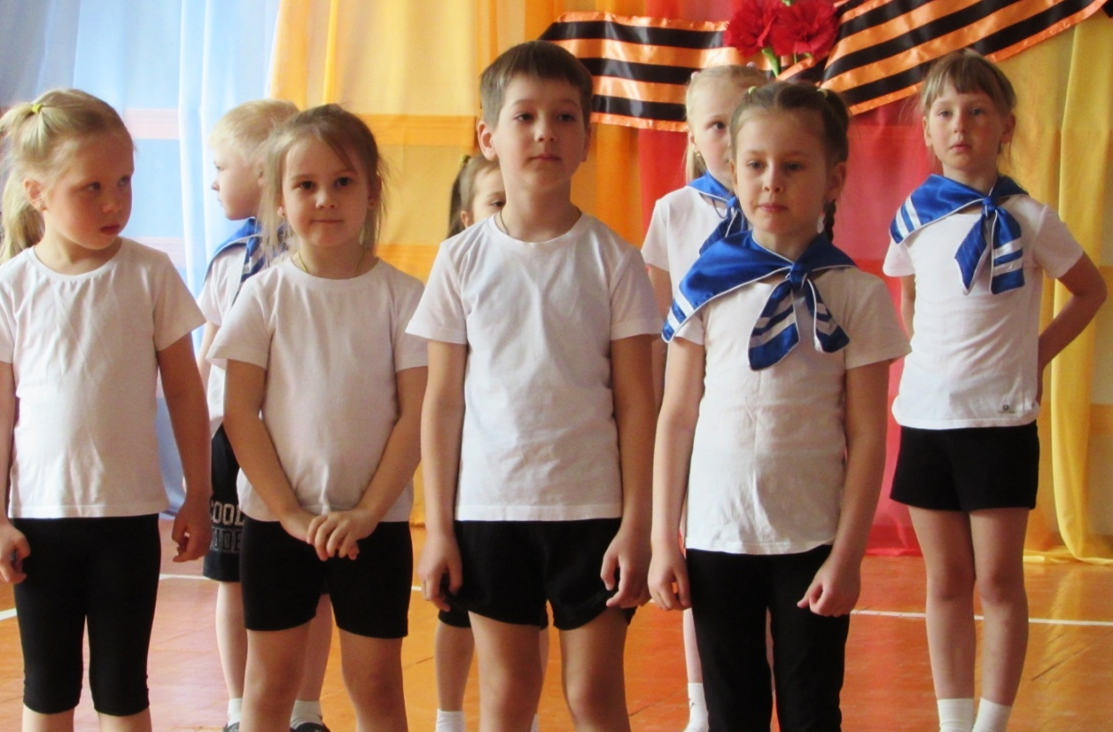
Дети рассказали стихотворения посвященные дню победы

Slide 7
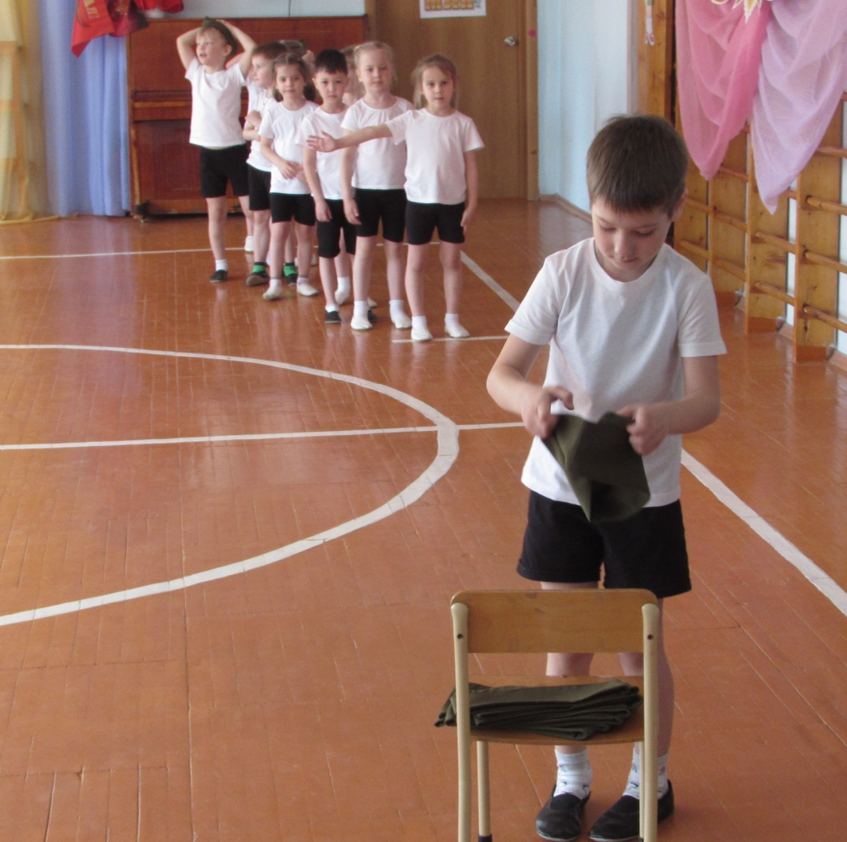
Эстафета: «Учебная тревога»

Slide 8
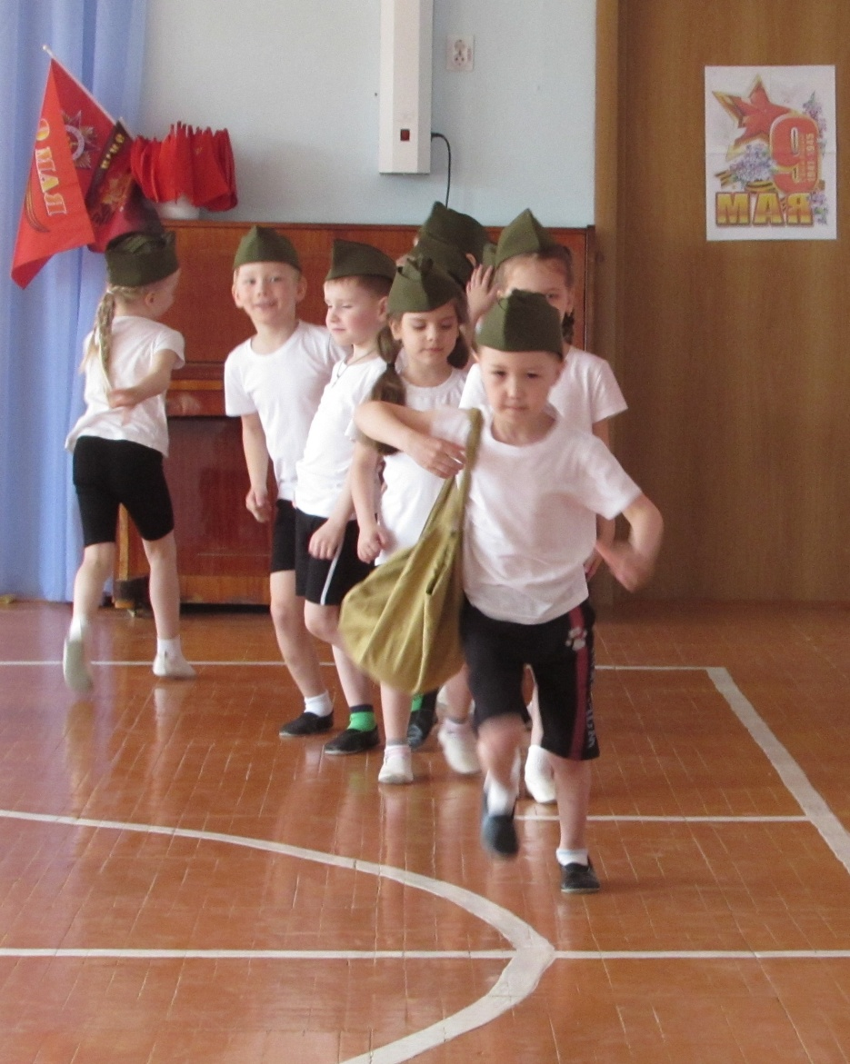
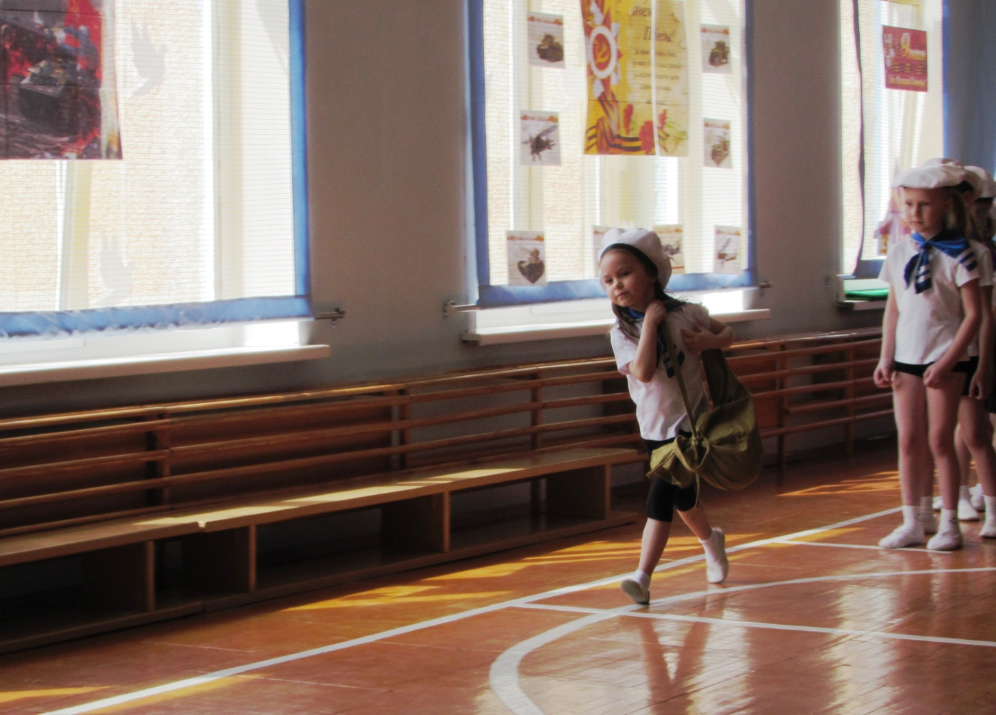
Эстафета: «Собери вещмешок»

Slide 9
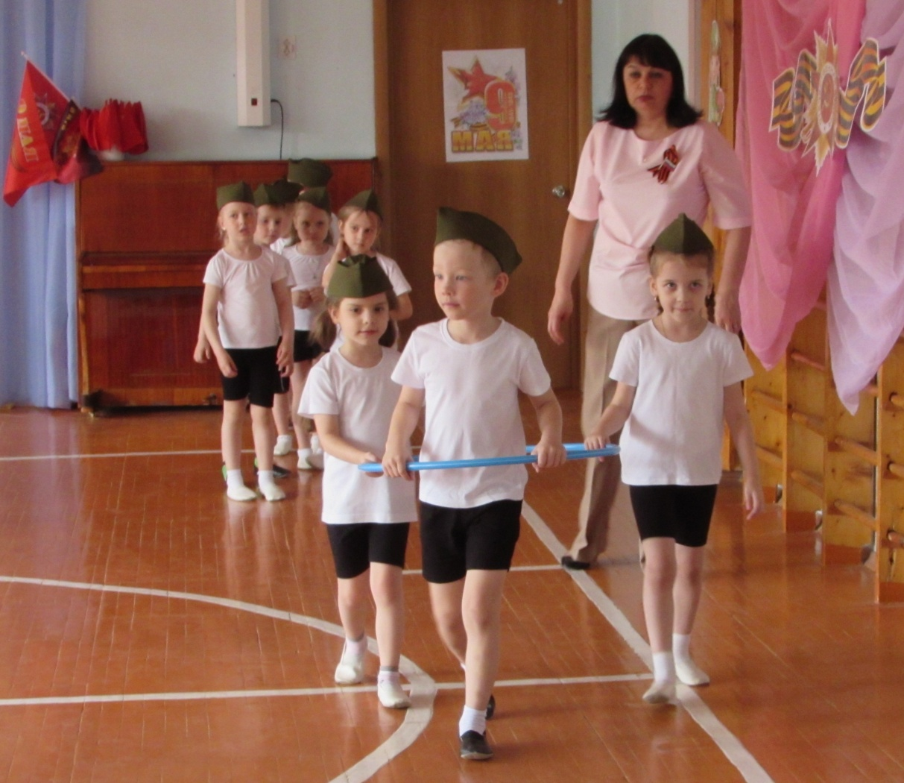
Эстафета: «т-34 - танки»

Slide 10
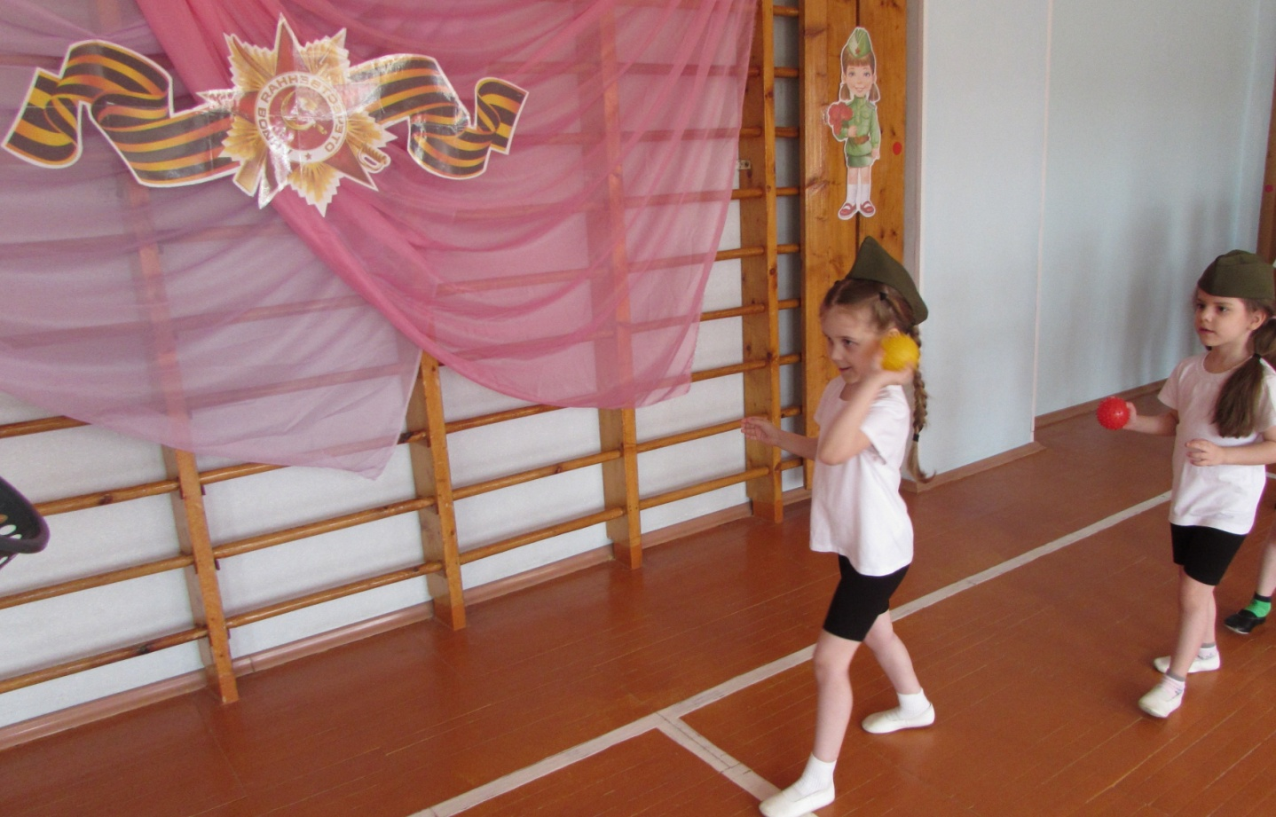
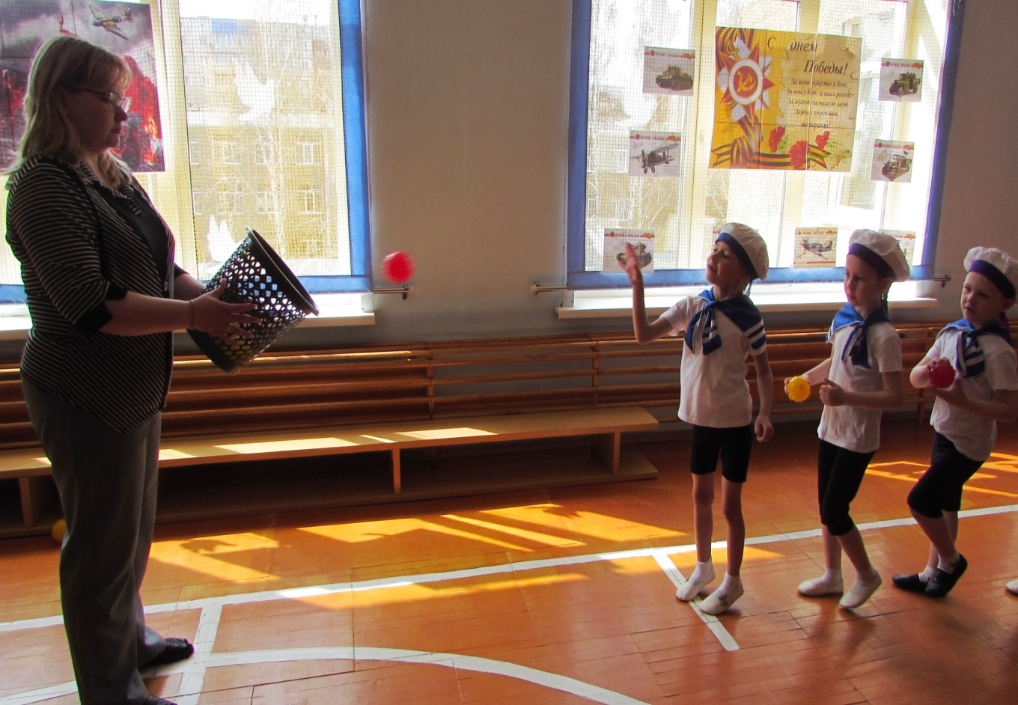
Эстафета: «Меткий стрелок»

Slide 11
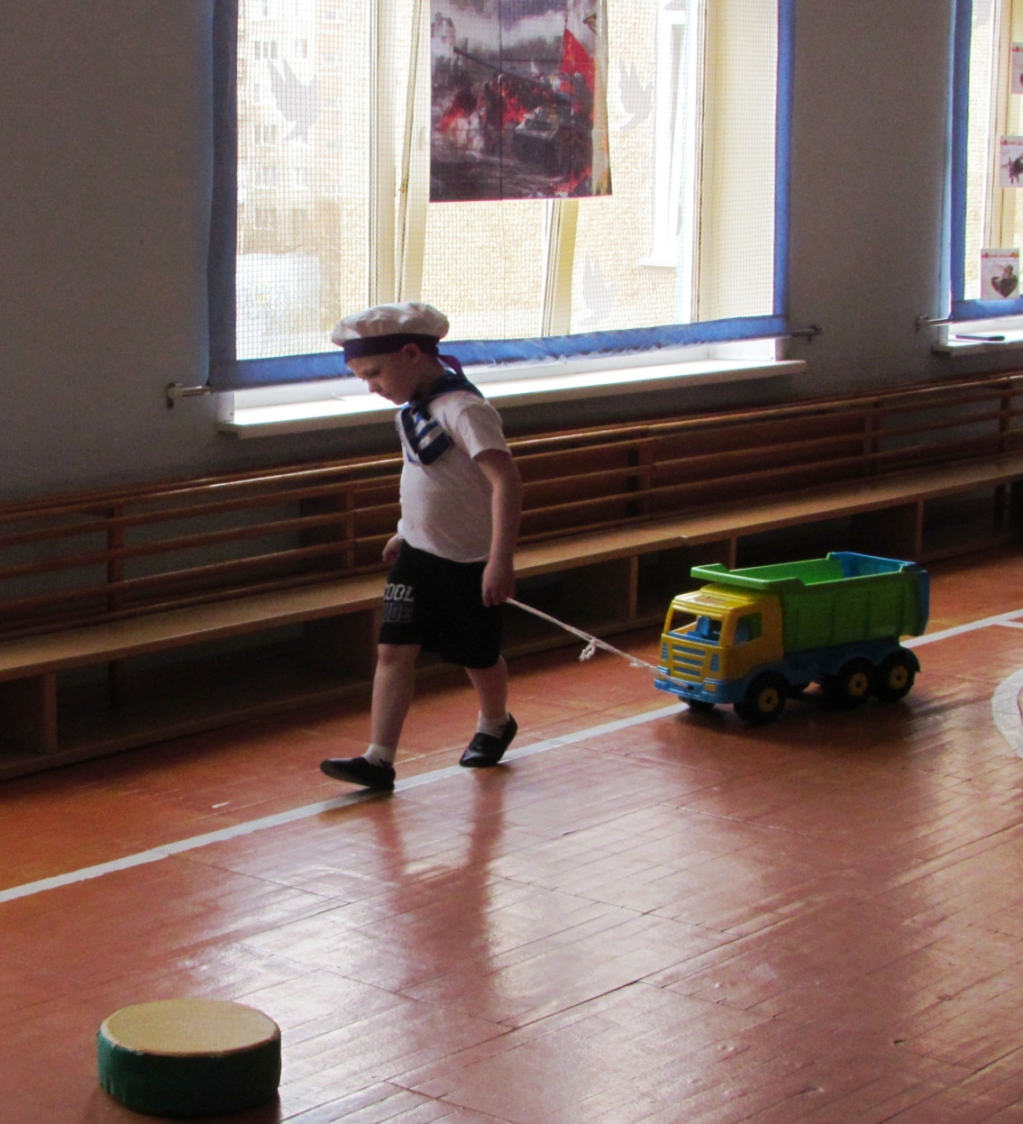
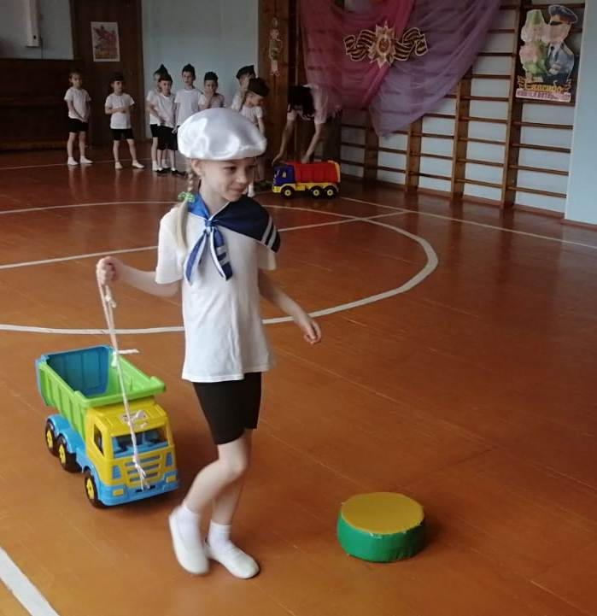
Эстафета: «Дорога жизни»

Slide 12
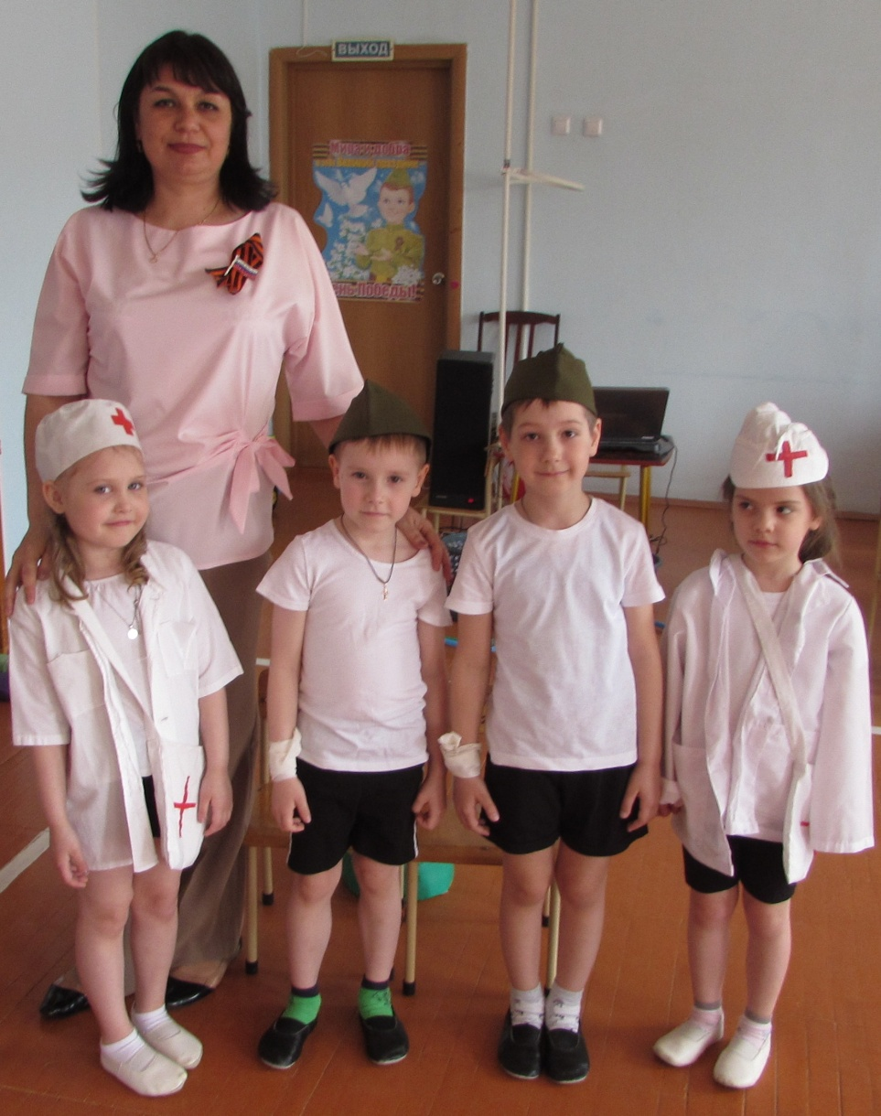
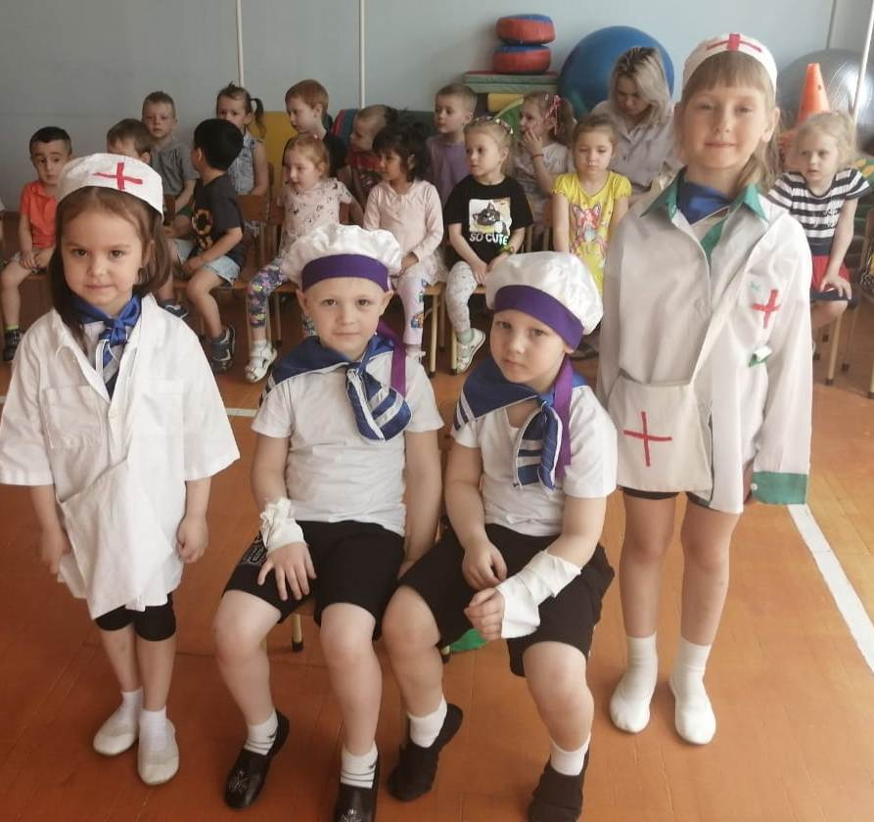
Эстафета: «Перевязка раненого»

Slide 13
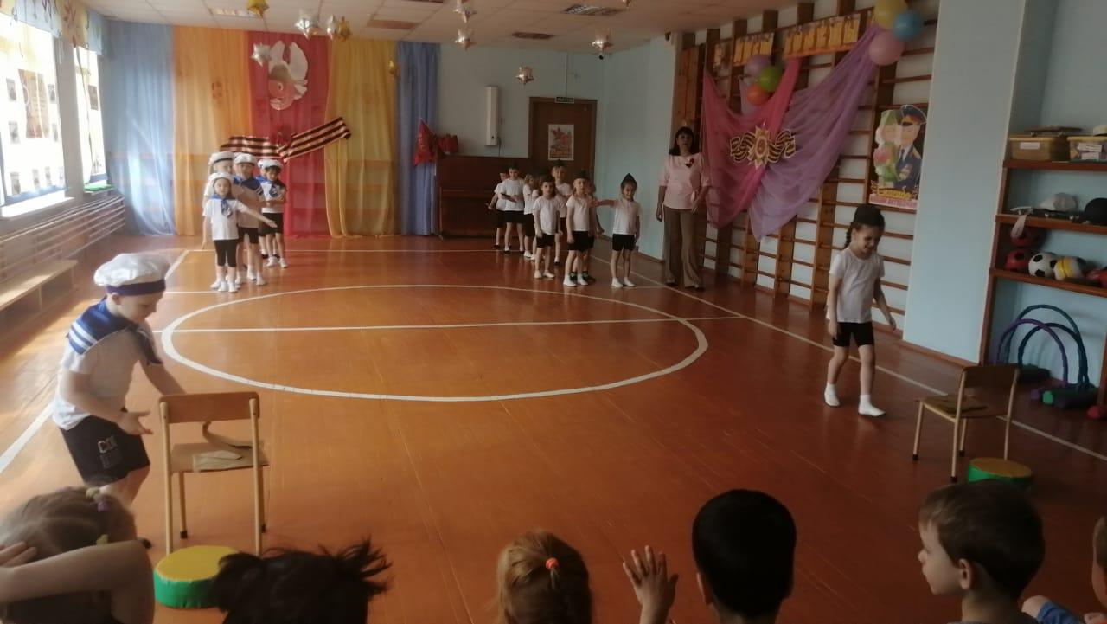
Эстафета: «Срочное донесение»

Slide 14
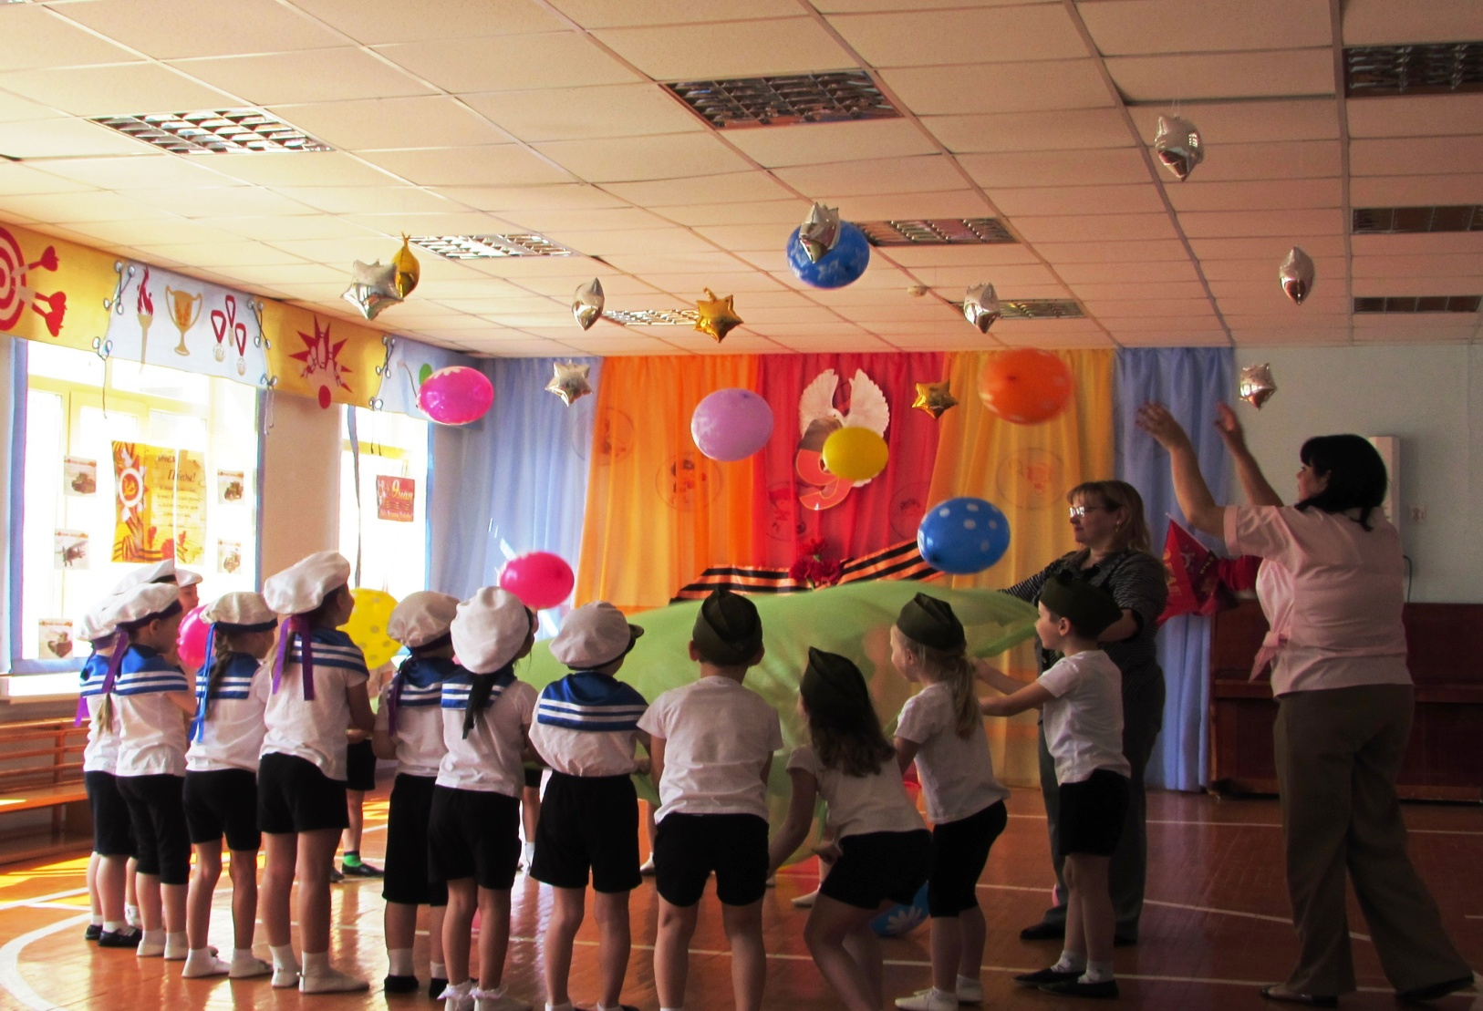
Эстафета: «Салют»

Slide 15
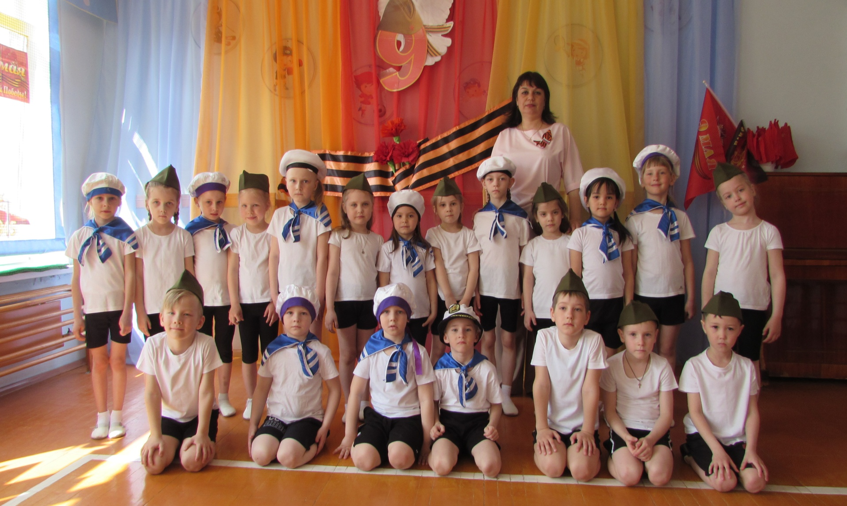

Slide 16
СПАСИБО
ЗА ВНИМАНИЕ!

